Slide 1


Круглый стол:
«Цифровая трансформация обучения:
Интернет-ресурсы, представляющие открытые банки заданий по ФГ и их апробация»
12.01.2023
МИМС
Кировского муниципального района
Ленинградской области

Slide 2
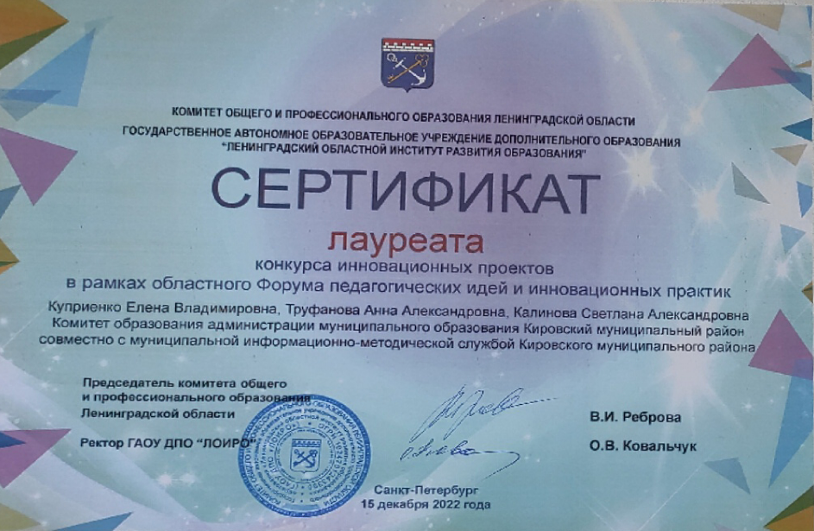

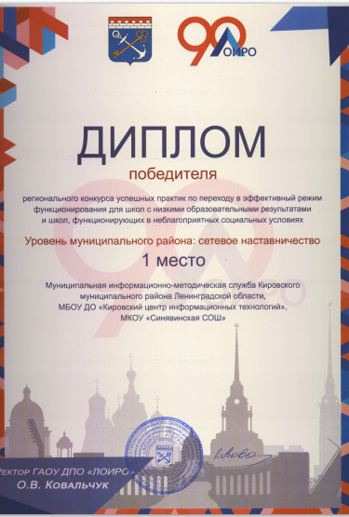
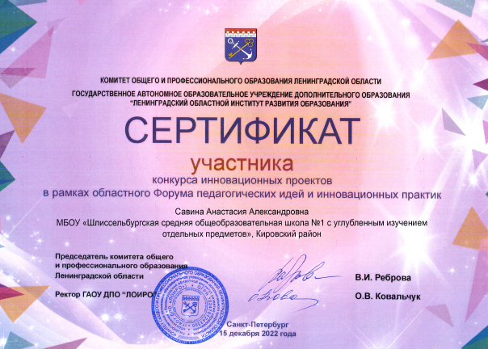
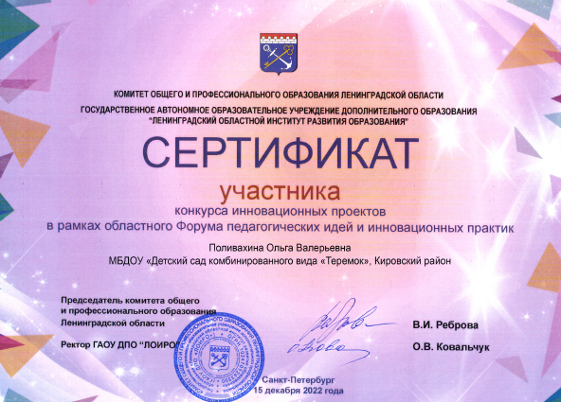
Наши общие достижения…

Slide 3

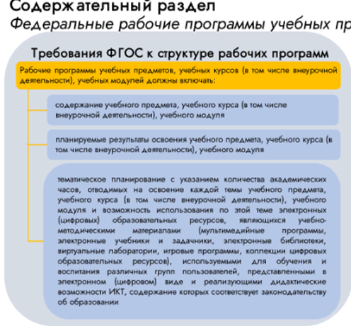
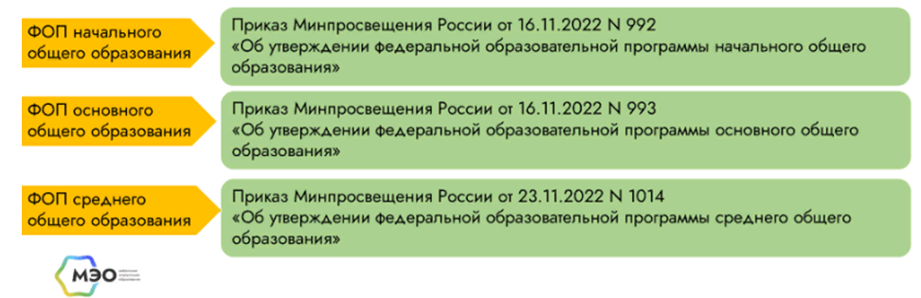
Цифровая трансформация?
МИМС
Кировск
«Срезы знаний на Учи.ру»
Внедрение федеральных основных общеобразовательных программ…
https://www.youtube.com/watch?v=1ke_BCLjVsA
https://vk.com/video-132746631_456239159?list=bd4959e2a62fbf5f0c

Slide 4

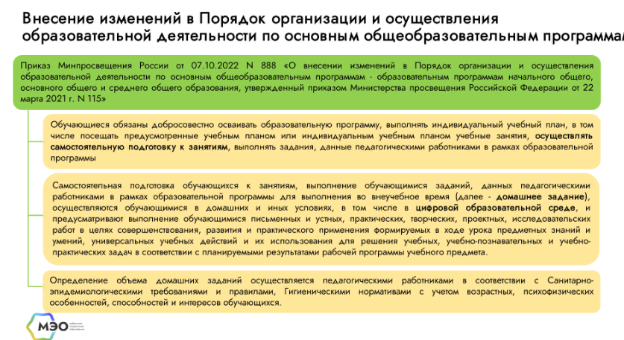

Slide 5
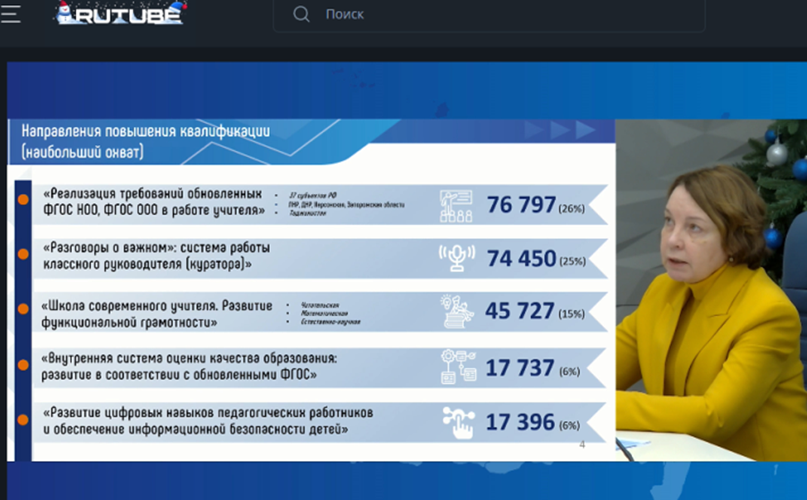
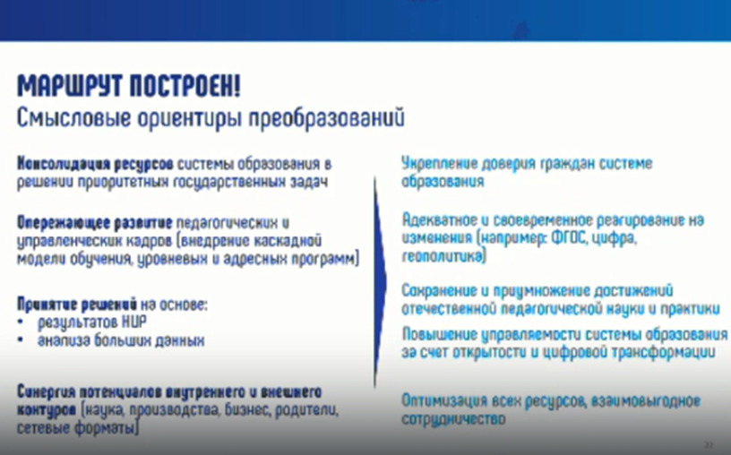
ФГАОУ ДПО «Академия Минпросвещения России»
27 декабря 2022 года
семинар «Вектор образования: вызовы, тренды, перспективы», посвященный подведению итогов года и планированию деятельности на 2023 год
https://rutube.ru/video/f38888ab11f59b638e0d6bdfc05c807d/
…КПК «Развитие цифровых навыков педагогических работников и обеспечение информационной безопасности детей
…повышение управляемости системы образования за счет открытости и цифровой трансформации

Slide 6
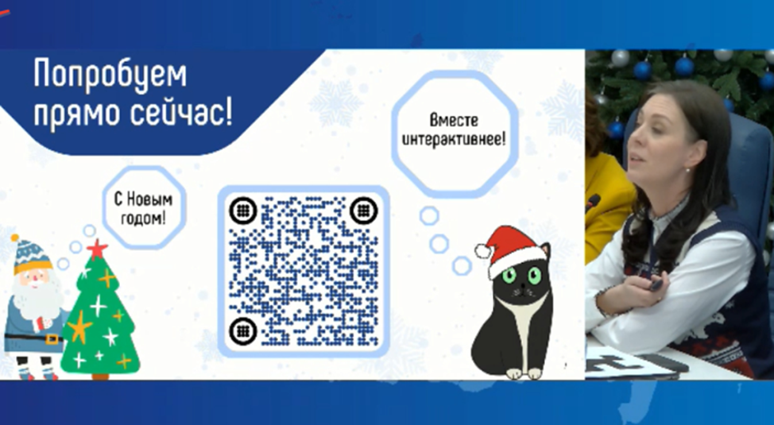
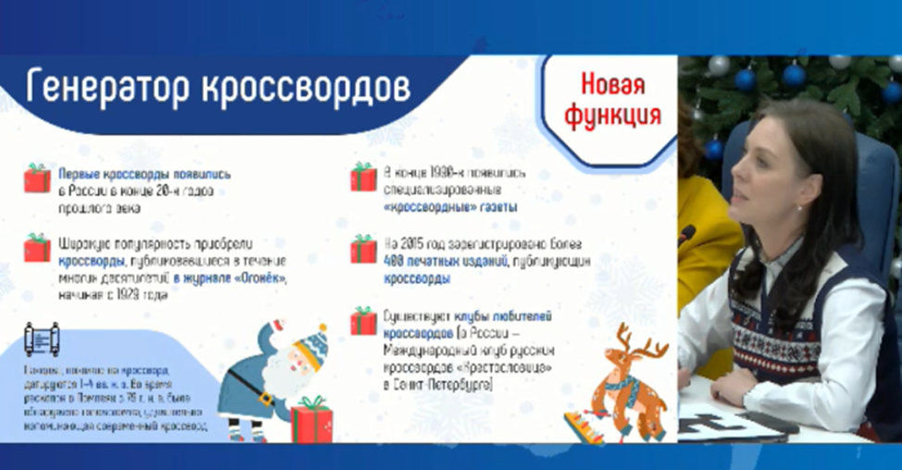
Активный штрих код!
ФГАОУ ДПО «Академия Минпросвещения России»
27 декабря 2022 года
семинар «Вектор образования: вызовы, тренды, перспективы», посвященный подведению итогов года и планированию деятельности на 2023 год https://quick.apkpro.ru/auth/login
МИМС
Кировск

Slide 7
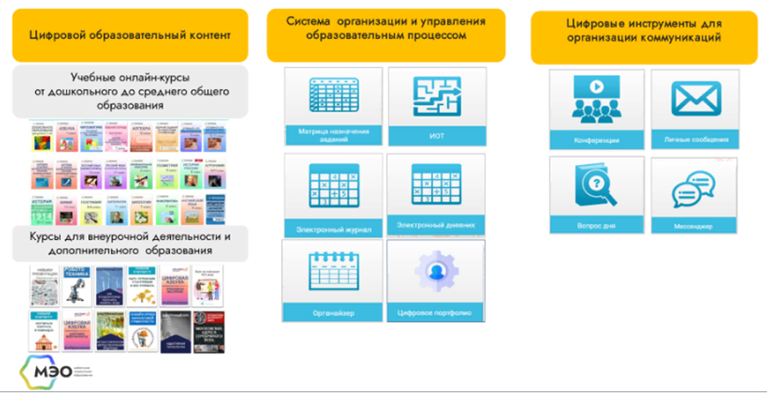
Ресурсы ЦОС МЭО для реализации ФООП

Slide 8
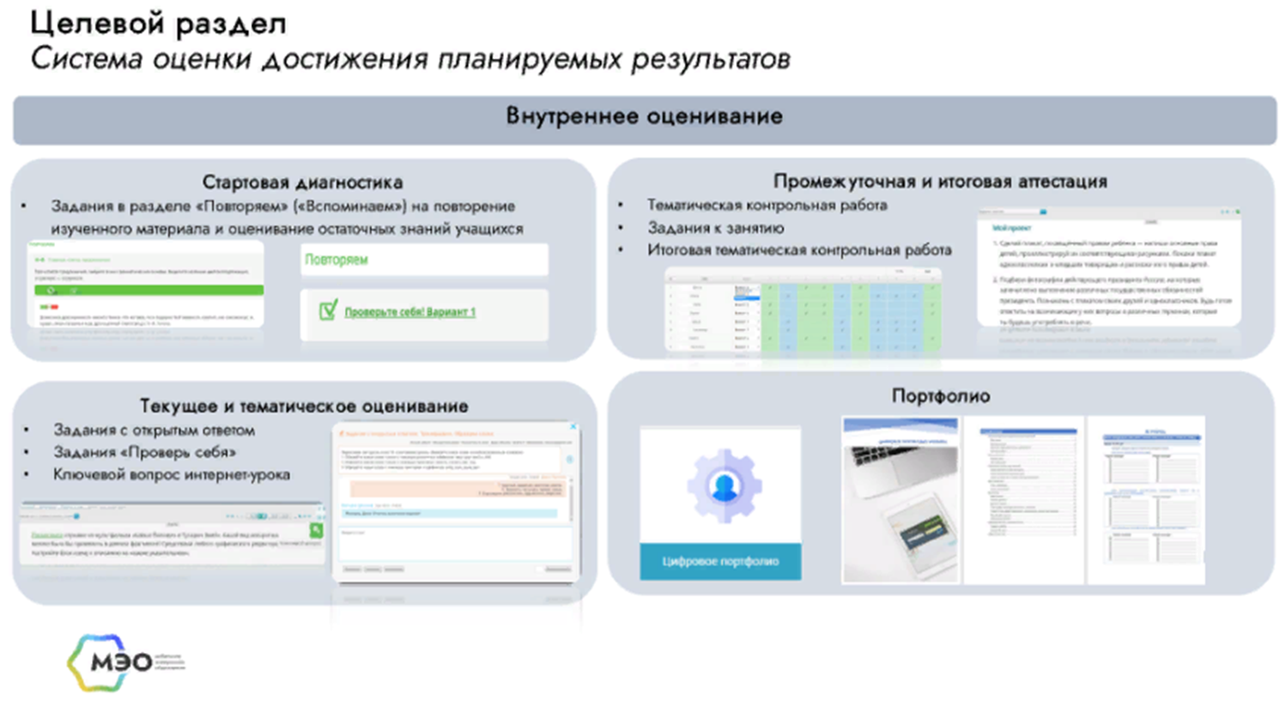
Ресурсы ЦОС МЭО для реализации ФООП

Slide 9
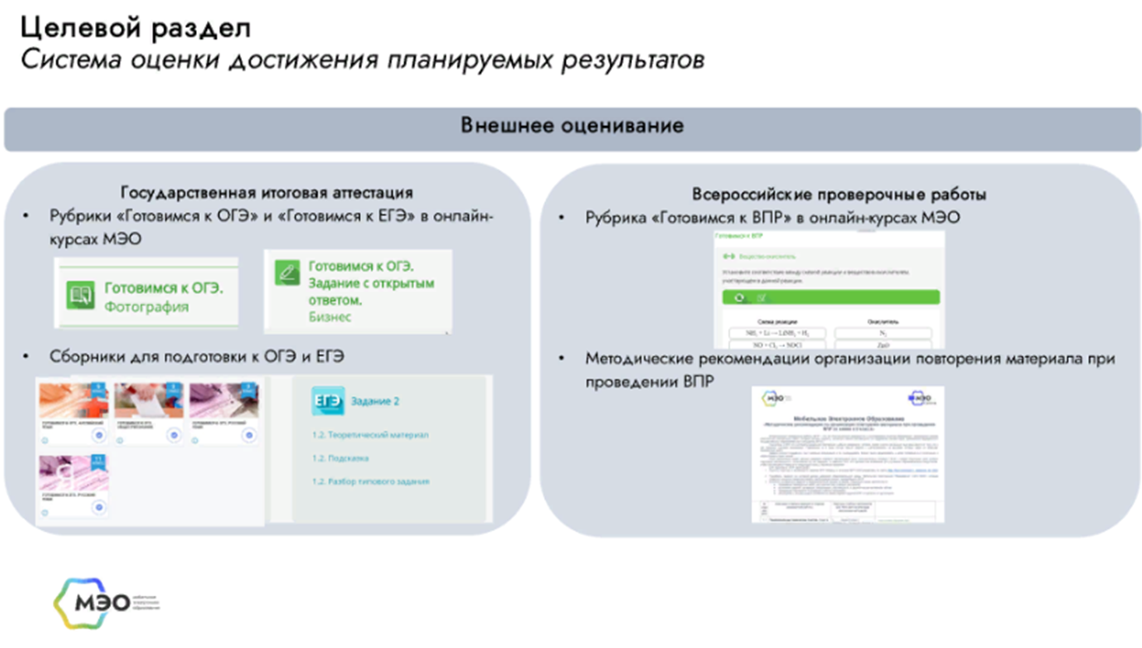
Ресурсы ЦОС МЭО для реализации ФООП

Slide 10
Записи треков и презентации Всероссийского форума успешных цифровых практик в образовании размещены https://ipk.mob-edu.ru/forum#programm
Трек «Современный урок в начальной школе в цифровой образовательной среде»
Трек «Современные уроки физики, химии и биологии в цифровой образовательной среде»
Трек «Современные уроки физической культуры, технологии и ОБЖ в цифровой образовательной среде»
Трек «Современные уроки русского языка и литературы в цифровой образовательной среде»
Трек «Современные уроки математики и информатики в цифровой образовательной среде»
Трек «Современные уроки истории и обществознания в цифровой образовательной среде»
Трек «Современный урок иностранного языка в цифровой образовательной среде»
Трек «Функциональная грамотность в цифровой образовательной среде»
Трек «Цифровая инклюзия»
Трек «Воспитание и развитие личности в цифровой образовательной среде»
Трек «Использование цифровых ресурсов при реализации программ среднего профессионального образования»
Трек «Управление цифровой трансформацией муниципалитета»
Трек «Управление цифровой трансформацией образовательной организации»

Slide 11
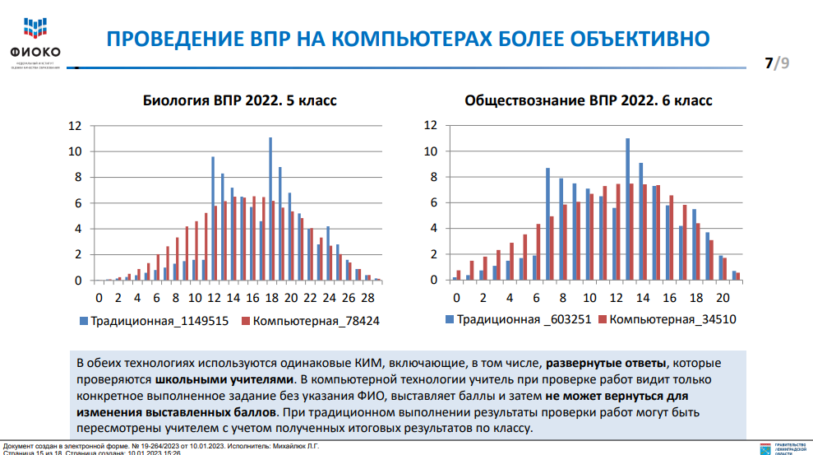
…из решения координационного совета по качеству образования при комитете общего и профессионального образования Ленинградской области от 23 декабря 2022 года

Slide 12
Согласно плану работы:
26.01.2022 Zoom-конференция 14:30
Анализ кадрового обеспечения и сопровождения образовательного процесса/технологий/методик профилактики и коррекции учебной неуспешности, в том числе обучающихся с ОВЗ.
Руководителям ОО подготовить аналитические справки:
укомплектованность, потребность в кадрах;
выявленные профессиональные дефициты педагогов (когда, кем диагностика);
их отражение в ИОМ педагогов;
промежуточные результаты (ликвидировано (не…) в процессе КПК, наставничества, т.д.);
предоставить информацию о траекториях профессионального
развития учителей- предметников естественно-научного цикла;
Потребность в информационно-методической поддержке на второе полугодие 2022-2023 уч. года и т.д.

Slide 13

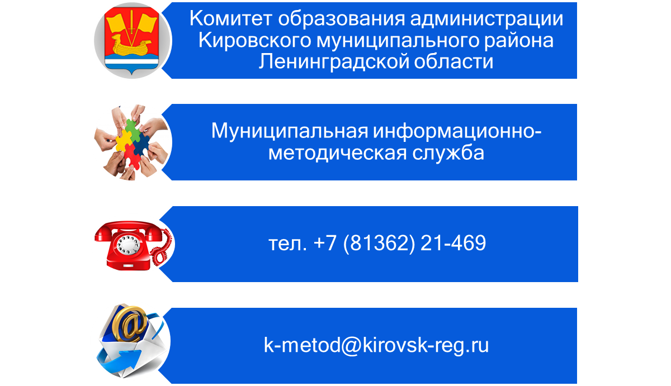
Спасибо за внимание!

